Slide 1
RECURSÃO
Estrutura de Dados

Slide 2
Recursão
A recursão é uma técnica que define um problema em termos de uma ou mais versões menores deste mesmo problema.
A recursão pode ser utilizada sempre que for possível expressar a solução de um problema em função do próprio problema.
Uma função é dita recursiva quando dentro do seu código existe uma chamada para si mesma. Por Exemplo: Calcular o Fatorial de um número N inteiro qualquer. Se formos analisar a forma de cálculo temos:

Slide 3
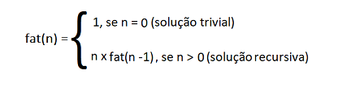
Recursão
.
fat(5) = 5 x fat(4)
fat(4) = 4 x fat(3)
fat(3) = 3 x fat(2)
fat(2) = 2 x fat(1)
fat(1) = 1 x fat(0)
fat(0) = 1

Slide 4
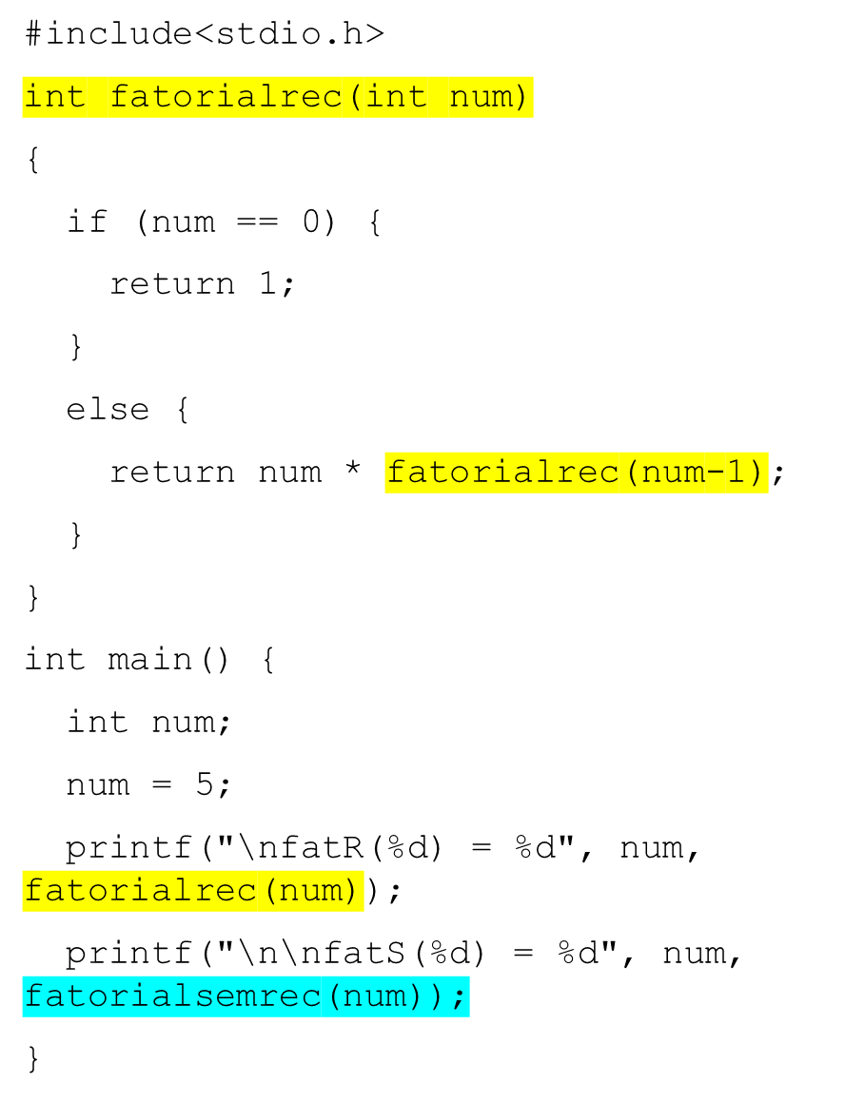
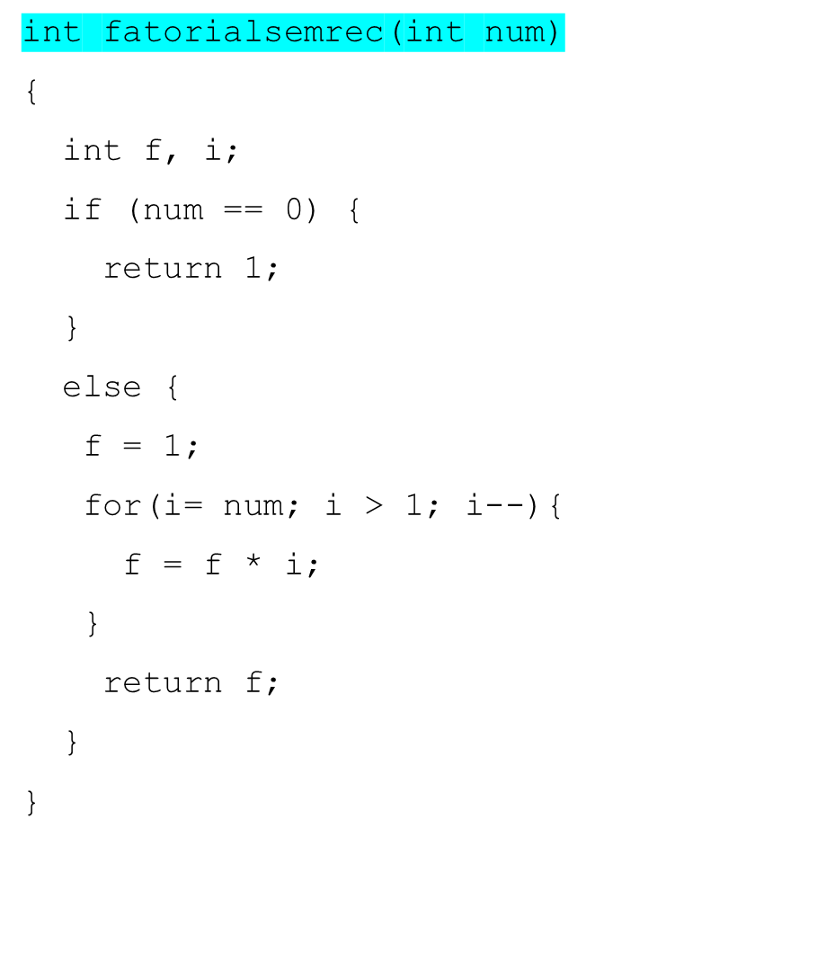
Recursão

Slide 5
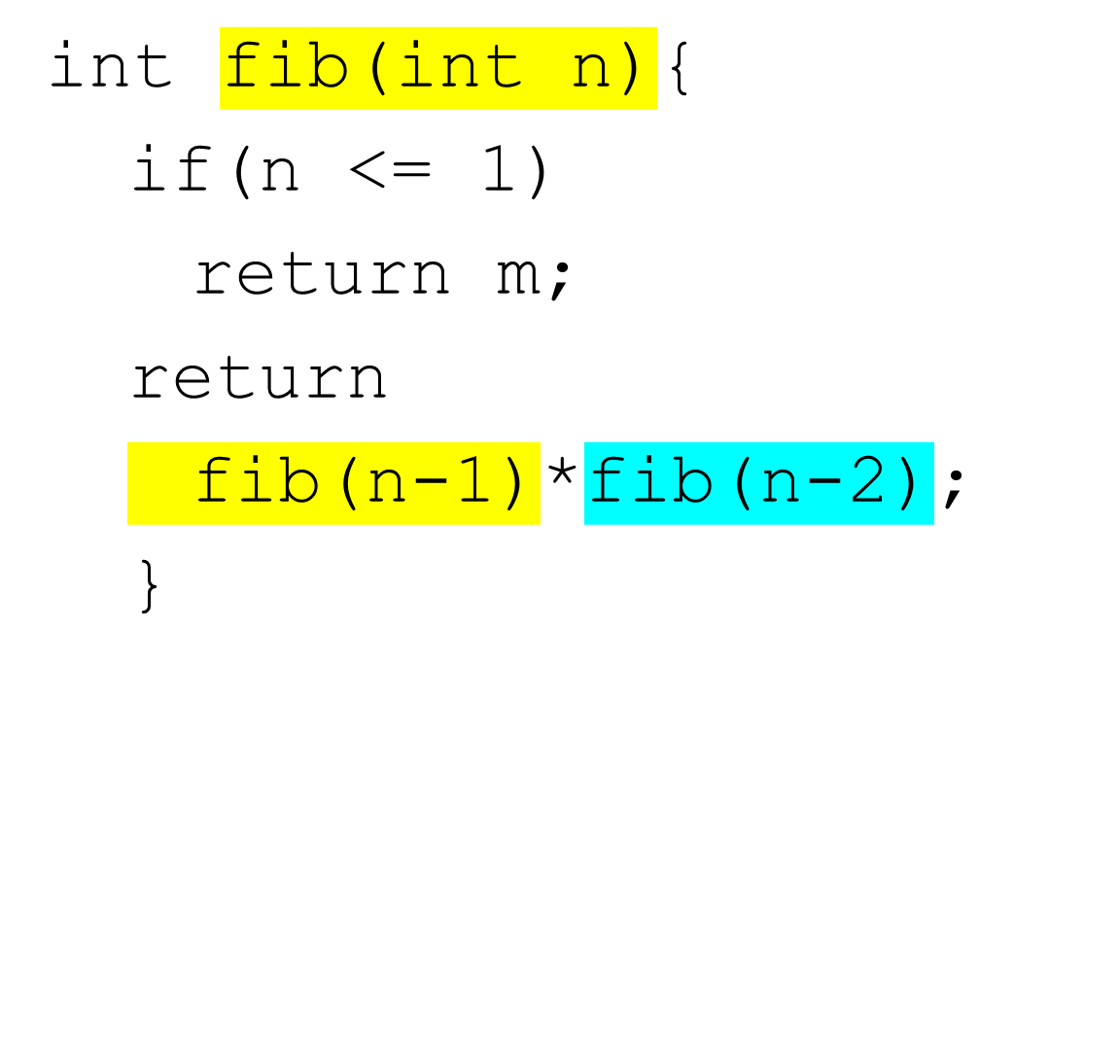
Recursão - Fibonacci
int fibb(int n){
  int f1 = 0, f2 = 1, f3, i;
  for(i=1; i <= n; i++) {
    f3 = f2 + f1;
    f1 = f2;
    f2 = f3;
    }
    return f1;
    }

Slide 6
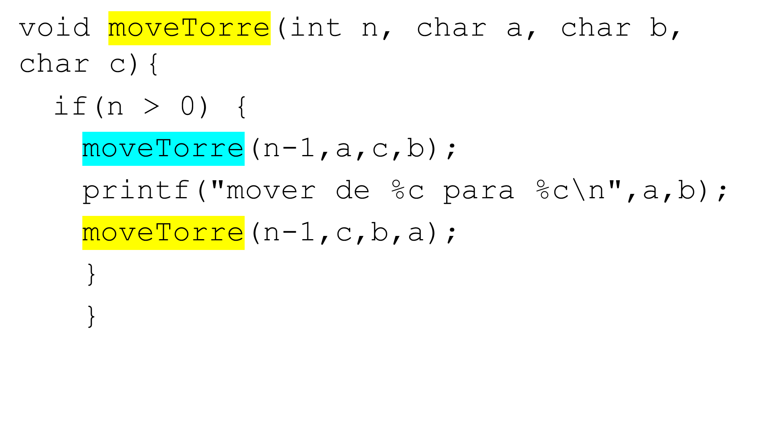
Recursão - Torres de Hanoi

Slide 7
Recursão
Em procedimentos recursivos pode ocorrer um problema de terminação do programa, como um “looping interminável ou infinito”.
Portanto, para determinar a terminação das repetições, deve-se:
  1) Definir uma função que implica em uma condição de terminação (solução trivial), e
  2) Provar que a função decresce a cada passo de repetição, permitindo que, eventualmente, esta solução trivial seja atingida.

Slide 8
Recursão
Vantagens X Desvantagens
  Um programa recursivo é mais elegante e menor que a sua versão iterativa, além de exibir com maior clareza o processo utilizado, desde que o problema ou os dados sejam naturalmente definidos através de recorrência.
  Por outro lado, um programa recursivo exige mais espaço de memória e é, na grande maioria dos casos, mais lento do que a versão iterativa.

Slide 9
Recursão
Receita básica para escrever um algoritmo recursivo:
  se o problema é pequeno, resolva-o diretamente;
  se o problema é grande, reduza-o a uma versão menor do mesmo problema
  e aplique a receita ao problema menor.

Slide 10
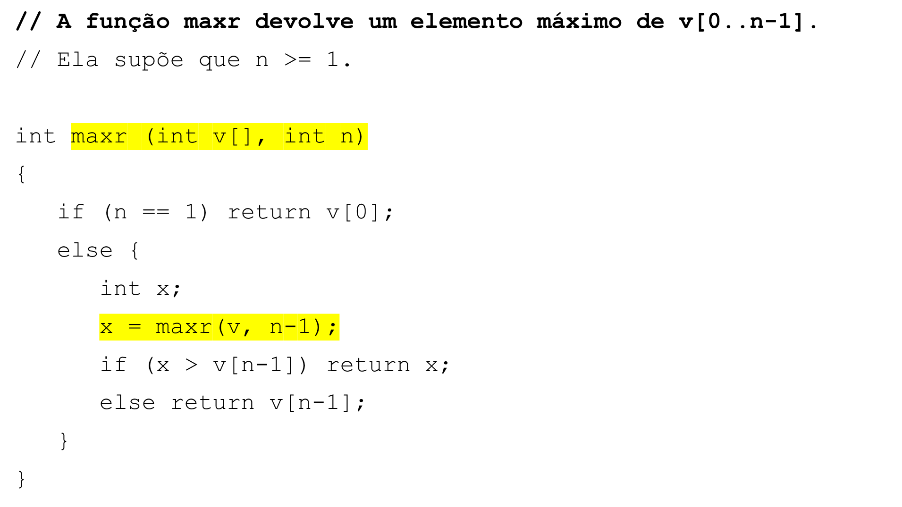
Recursão com Vetores

Slide 11
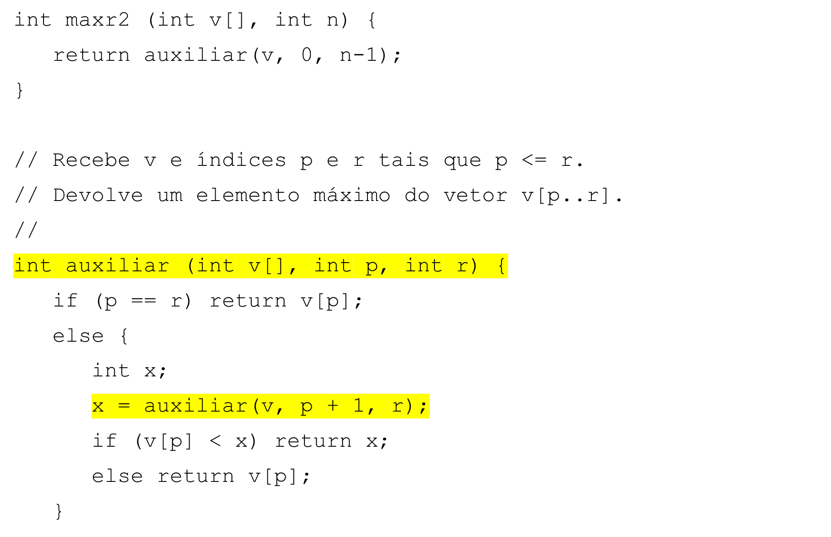
Recursão com Vetores

Slide 12
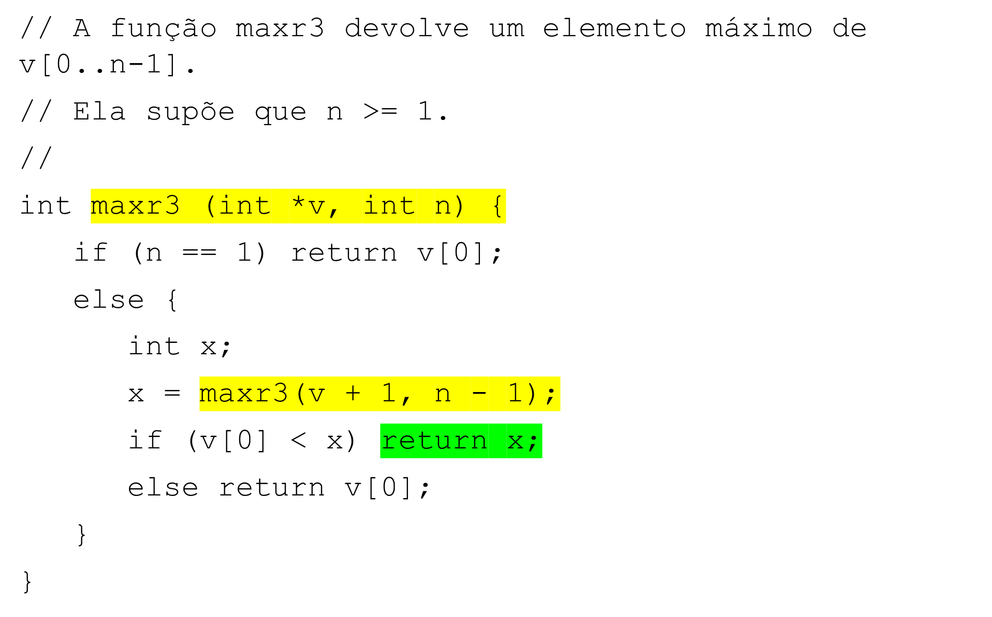
Recursão com Vetores

Slide 13
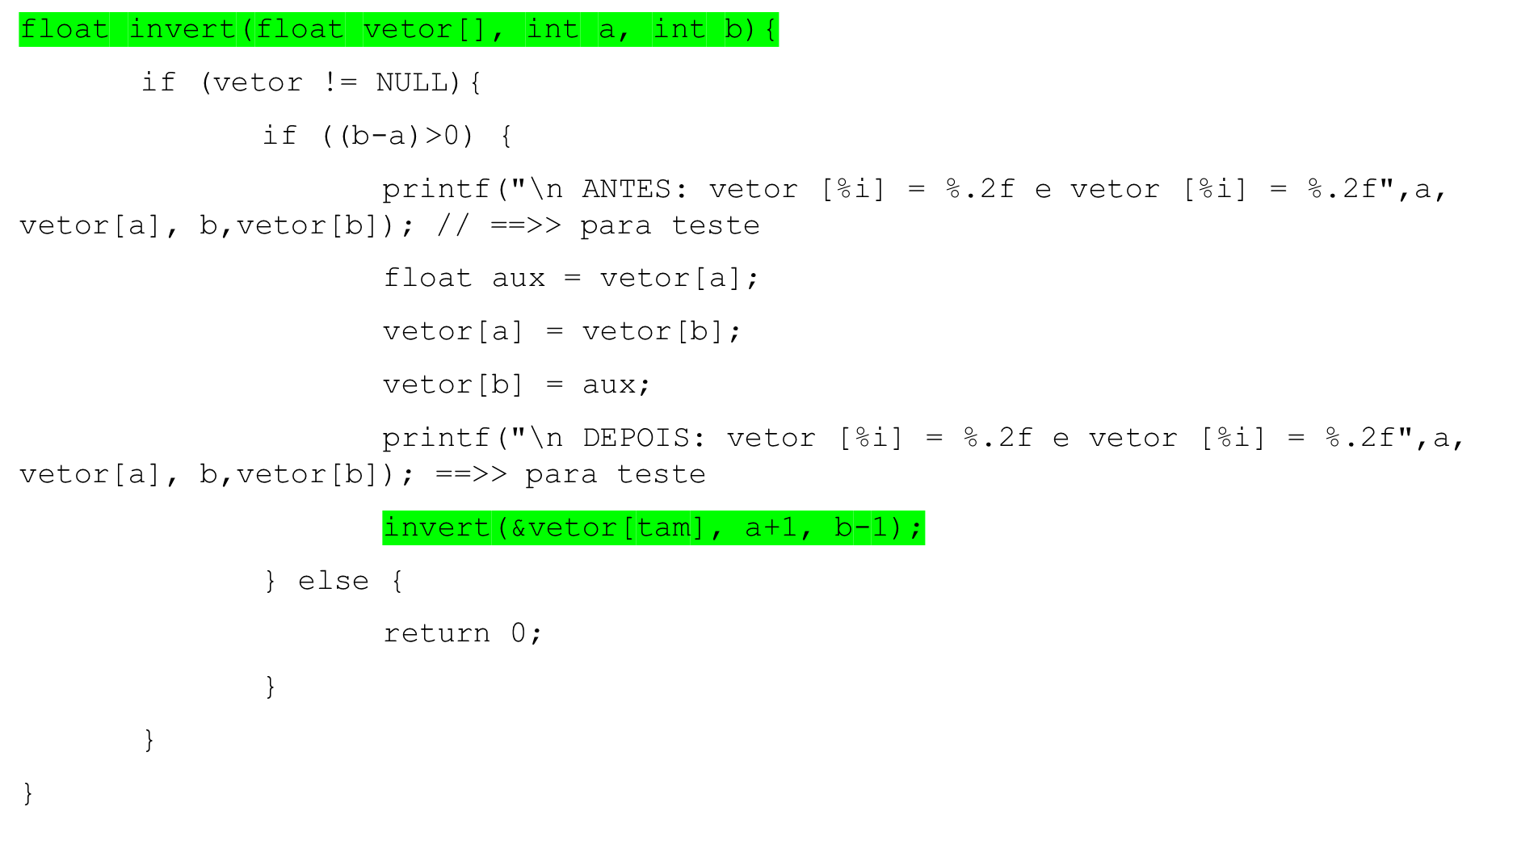
Recursão com Vetores

Slide 14
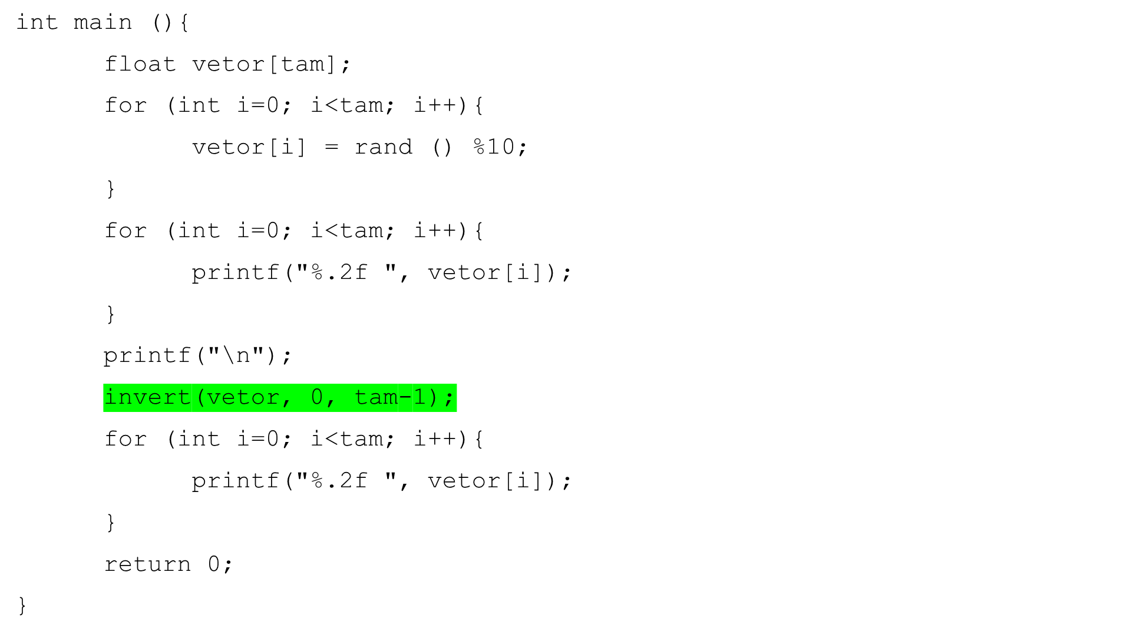
Recursão com Vetores

